Slide 1
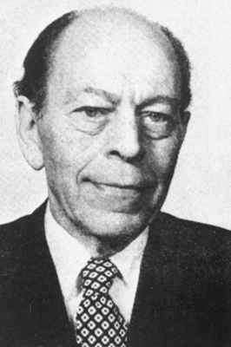
Örkény István egyperces novellái
Örkény István az egyperces novella műfajának megalkotója. Az egyperces kifejezés arra utal, hogy ezeket a novellákat egy perc alatt el lehet olvasni. Terjedelmük a pár sortól a pár oldalig terjed. Használati utasítás arra is felhívja a figyelmet, hogy e művek, rövidségük ellenére is teljes értékű írások, amelyeknél fontos a címadás. Az író a közlés minimumára szorítkozik, ezért az olvasónak nagy szerepe van az értelmezésben.
Az egyperces novellákra a groteszk látásmód jellemző. A groteszk egymástól eltérő esztétikai minőségek egymás mellé helyezésével ér el gyakran komikus hatást. A groteszk látásmódról szól, az arról, hogy mi a groteszk című novella is. Itt a szerző fejjel lefelé láttatja a világot.

Slide 2
Arról, hogy mi a groteszt
A történetek abszurdak lesznek, mert más nézőpontból látja a hétköznapi világot, mint mi (- fejreállás). Ha más nézőpontból nézzük a világot, akkor a felszín mögött sok mindent észrevehetünk, amit addig nem. Így lényegi dolgokra is rámutathat. Kifordítja a mindennapi eseményeket, keveri a valóságosat az irracionálissal. A temetést nevetséges eseménnyé ferdíti.
A groteszk mellett gyakran az abszurd is megjelenik az egyperces novellákban.
Abszurd: különbözik a groteszktől. Itt is szélsőségesen össze nem illő elemek társulnak, de az abszurd a világot tagadja amit bemutat, az emberi lét kilátástalanságát mutatja.

Slide 3
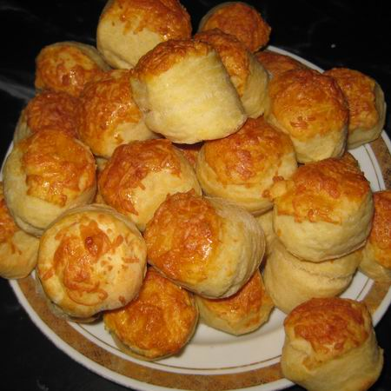
A végzet
A cím arra utal, hogy az életben egyes események elkerülhetetlenek, előre meg vannak írva.
A végzet című novellában a pogácsába liszt helyett véletlenül rovarirtó kerül. Hozzájárul a hatáshoz, hogy egy gyakorlatilag lehetetlen szituációba halnak meg megannyian, végzetszerűen, mint egy görög tragédiában. Ez a mű egy rémtörténet paródia. A vicc mögött ott húzódik még valami: az emberi élet törékenysége. Megeszi a pogácsákat, és mind meghalnak.
A lezárás a lezáratlanság érzetét kelti. Mintha a történet most is tartana, s minden pillanatban ideérhet a sofőr, és megkínálhat pogácsával.

Slide 4
In memoriam Dr. K. H. G.
Az egyik legremekebb novella a munkaszolgálat élményéből merített. Az In memoriam dr. K. H. G., amely abszurd, fekete humorral a történelmet idézi meg. A cselekmény helyére és idejére nincs konkrét utalás, de sejteti az író a mű cselekményének idejét (valószínű a II. világháború, a helyszín viszont nem megállapítható).
A munkaszolgálatos beszélgetni akar a német kultúráról a német őrrel, de ezzel csak felbosszantja tudatlan rabtartóját, aki dühében lelövi. A rövid jelenetben benne van az egész kor groteszk tragikuma.
A pár szóval bemutatott karakterek között éles ellentét van: az alárendelt rab művelt, valószínűleg tanár, az őr műveletlen, egy megoldást ismer: az erőszakot.

